Slide 1
Распределение обязанностей
С использованием UML

Slide 2
Обязанности
Обязанность – контракт или обязательство классификатора.
  Действие
    Выполнение действий другим объектом (создание экземпляра или выполнение вычислений)
    Инициирование действий других объектов
    Управление действиями других объектов или их координирование
  Знание
    Наличие информации о закрытых инкапсулированных данных
    Наличие информации о связных объектах
    Наличие информации о следствиях или вычисляемых величинах

Slide 3
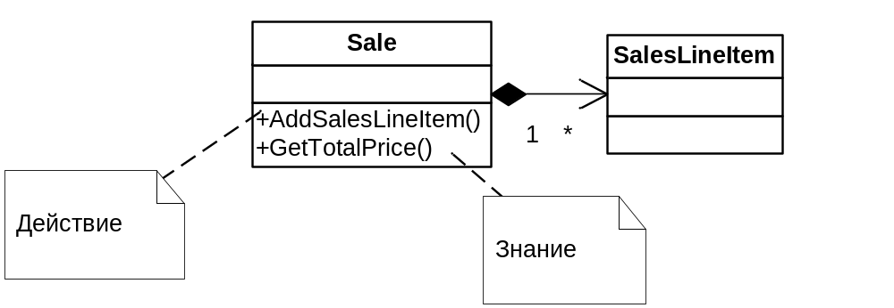
Обязанности

Slide 4
Обязанности
Операция => Обязанность
Обязанность ≠> Операция

Slide 5
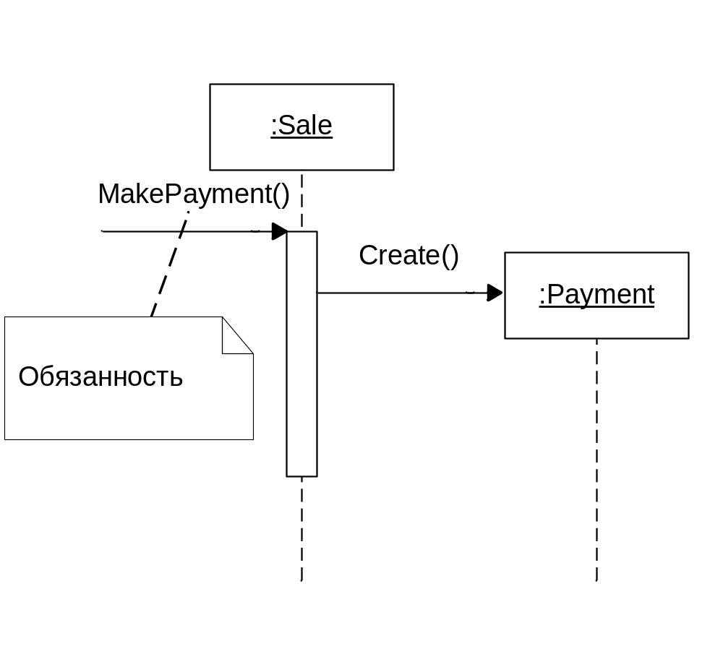
Обязанности на диаграммах взаимодействия

Slide 6
GRASP
Шаблоны GRAS или GRASP – General Responsibility Assignment Software Patterns
  Информационный эксперт (Information Expert)
  Создатель (Creator)
  Высокое зацепление (High Cohesion)
  Слабое связывание (Low Coupling)
  Контроллер (Controller)
  Полиморфизм (Polymorphism)
  Чистая выдумка (Pure Fabrication)
  Посредник (Indirection)
  Сокрытие реализации (Protected Variations)

Slide 7
Информационный эксперт
Проблема:
Необходимо выявить наиболее общий принцип распределения обязанностей между объектами.
Решение:
Назначить обязанность информационному эксперту – классу, у которого имеется информация, требуемая для выполнения обязанности.

Slide 8
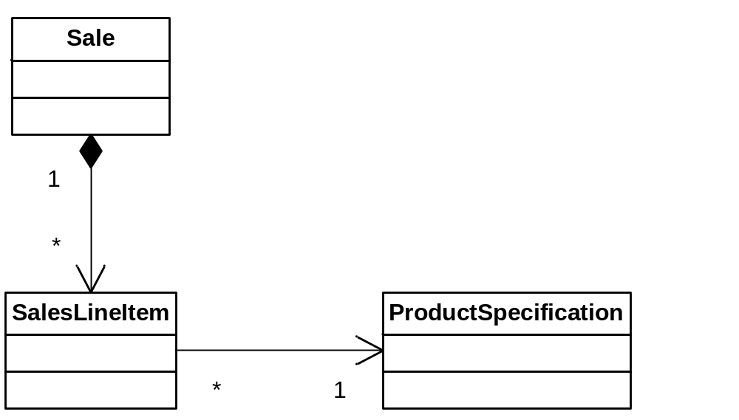
Информационный эксперт
?
!
GetTotalPrice()

Slide 9

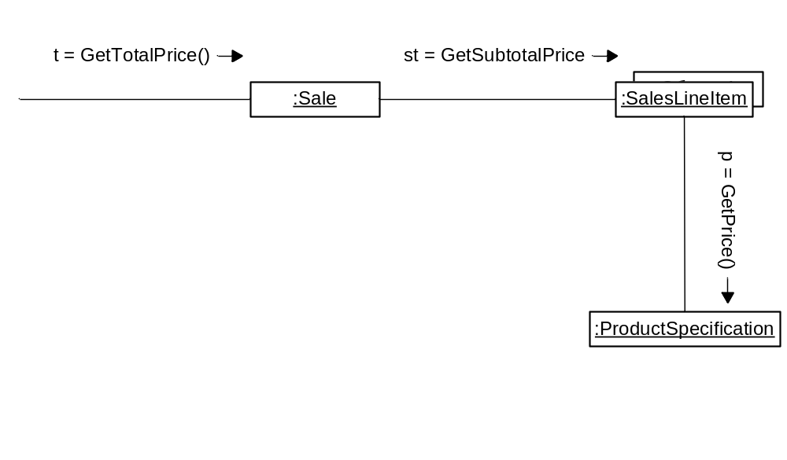
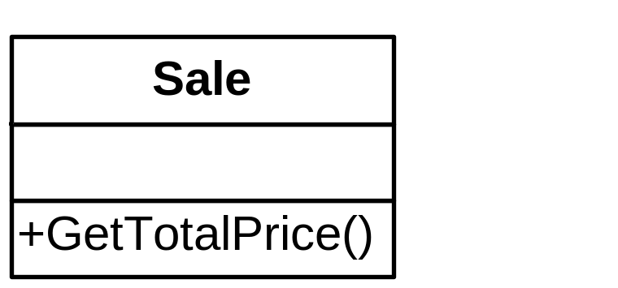

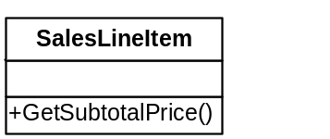
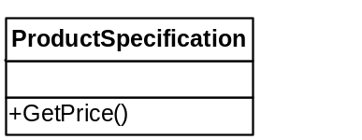
Информационный эксперт

Slide 10
Информационный эксперт
Требуемая обязанность:
Знать и предоставлять общую сумму продажи.
Итоговое распределение обязанностей:
Класс | Обязанность
Sale | Знание общей суммы продажи
SalesListItem | Знание промежуточной суммы для данного товара
ProductSpecification | Знание цены товара

Slide 11
Информационный эксперт
Выводы
Самый часто используемый шаблон распределения обязанностей.
Аналогия с реальным миром.
Существование «частичных» экспертов.

Slide 12
Информационный эксперт
Преимущества
Поддерживает инкапсуляцию
Поведение обеспечивается несколькими классами, содержащими требуемую информацию => простота понимания и поддержки.

Slide 13

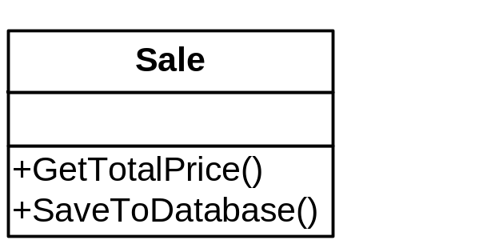
Информационный эксперт не следует применять
В тех случаях, когда это нарушает связывание и сцепление.
SQL

Slide 14
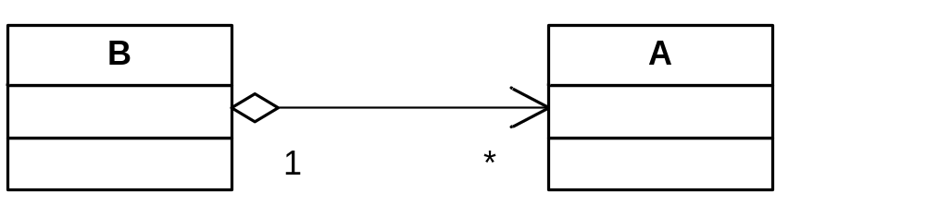
Создатель
Проблема:
Кто должен отвечать за создание нового экземпляра некоторого класса?
Решение:
Назначить классу B обязанность создавать экземпляры класса A, если выполняется одно из следующих условий:
  Класс B агрегирует объекты A.

Slide 15
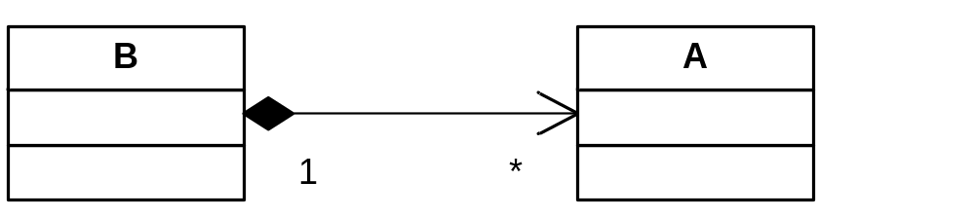
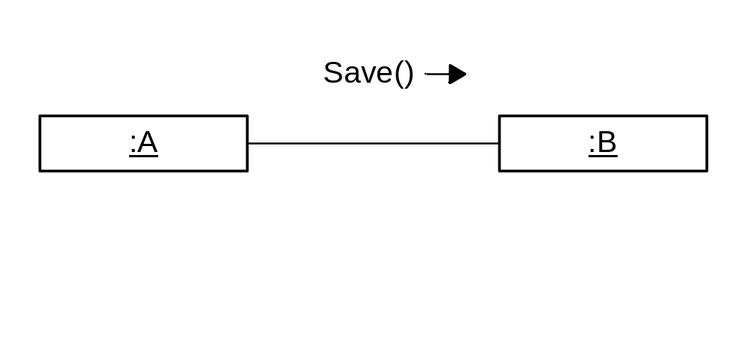
Создатель
  Класс B содержит объекты A.
  Класс B записывает экземпляры объектов A.

Slide 16
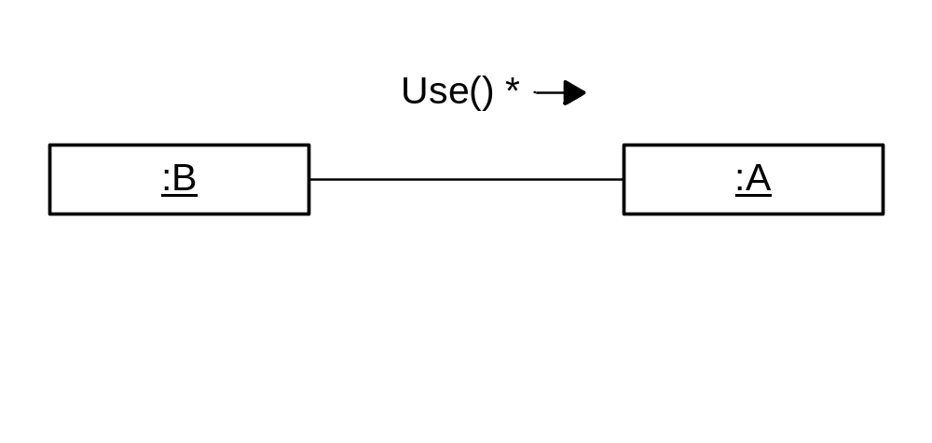
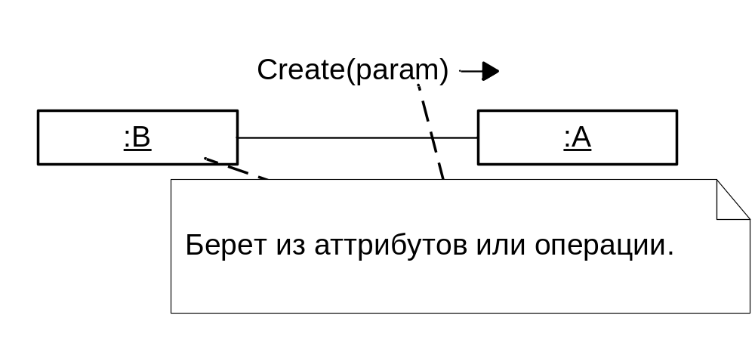
Создатель
  Класс B активно использует объекты A.
  Класс B обладает данными инициализации объектов A.
Класс B – создатель объектов A.

Slide 17
Создатель
?
!
AddLineItem()

Slide 18
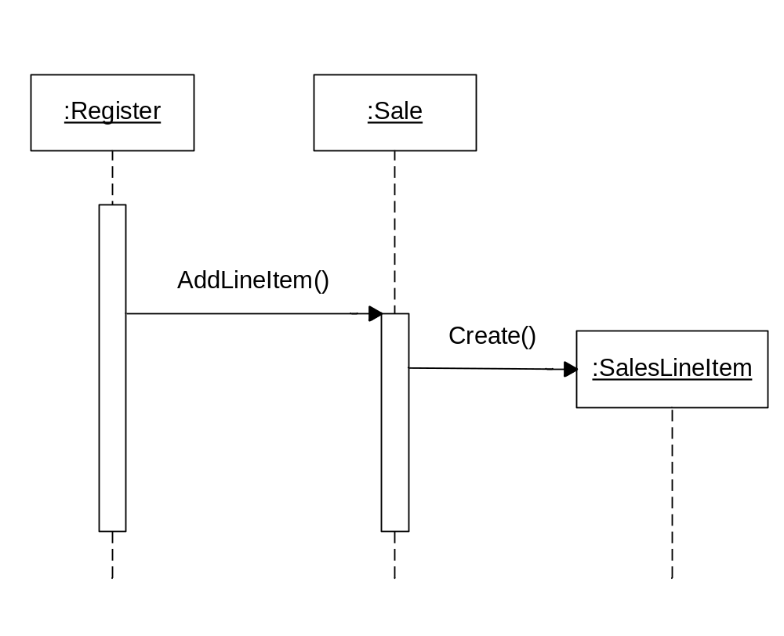
Создатель

Slide 19
Создатель
Выводы
Самый распространенный способ распределения обязанностей, связанных с созданием объектов – простота выявления объекта-создателя, при сохранении низкой степени связанности.
Создатель, содержащий данные инициализации – шаблон Информационный эксперт.

Slide 20
Создатель не следует применять
Когда создание – сложная операция, выполняемая при реализации некоторого условия на основе каких-либо внешних свойств.
В этом случае предпочтительнее использовать шаблон Фабрика (Factory).

Slide 21
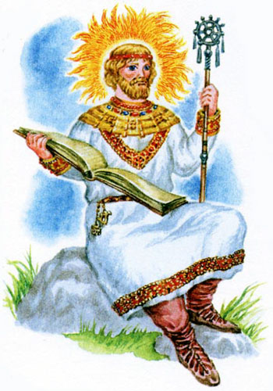
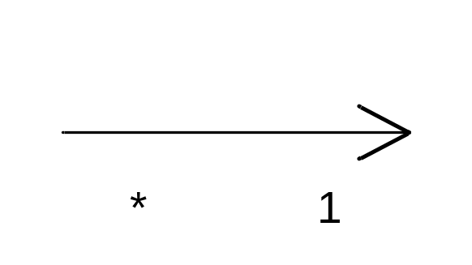
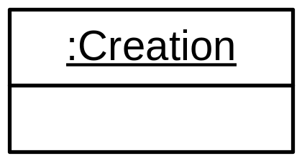
Создатель
Преимущества
Не повышает степень связанности, так как созданный объект обычно оказывается видимым для объекта-создателя.

Slide 22
Слабое связывание(Low Coupling)
Проблема:
Как обеспечить минимальную зависимость, минимальный риск изменений и повышенное повторное использование?
Связывание – мера того, насколько сильно элементы связаны, зависят друг от друга.
Сильное связывание приводит к проблемам:
Изменения в одном классе влекут необходимость в изменении другого
Сложность понимания элемента в изоляции от других
Сложность повторного использования

Slide 23
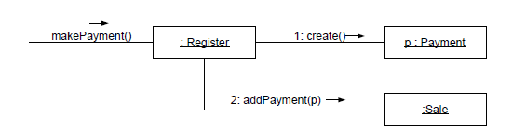
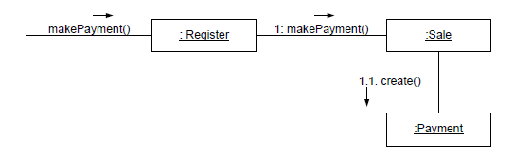
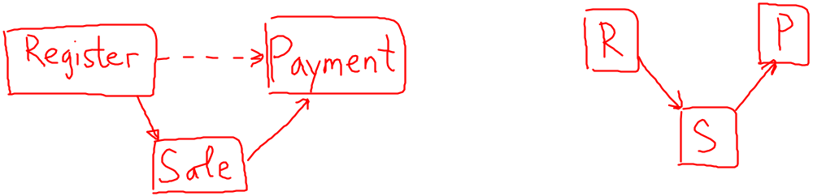
Слабое связывание(Low Coupling)
Паттерн «Создатель» нам диктует:
Но можно поразмыслить:

Slide 24
Слабое связывание(Low Coupling)
Классы ClassX и ClassY могут быть связаны:
ClassX имеет атрибут, который ссылается на ClassY
ClassX содержит операцию, которая ссылается на ClassY (использует экземпляр класса в качестве параметра, переменной или возвращаемого значения)
ClassX – непосредственный потомок ClassY
ClassY – интерфейс, а ClassX его реализует

Slide 25
Слабое связывание(Low Coupling)
Применение
Применяется вместе с другими паттернами (такими как Высокое зацепление и Эксперт)
Применяется в случае «нестабильности» в эволюционном смысле слова. Не применяется в отношении к классам статических библиотек.
Применяется в разумных пределах

Slide 26
Слабое связывание(Low Coupling)
Результаты
Решение проблемы
  Классы не зависят от изменений в других классах
  Классы легко понимаемы вне контекста
  Классы удобны для повторного использования

Slide 27
Высокое зацепление (High cohesion)
Проблема
Как управлять необъятным?
Зацепление – мера того, насколько взаимосвязаны и целенаправленны обязанности, возложенные на элемент.
Элемент с взаимосвязанными обязанностями обладает высоким зацеплением.
Слабое зацепление приводит к проблемам:
Класс трудно «познать»
Класс трудно использовать повторно
Класс трудно поддерживать
Класс «нежен»

Slide 28
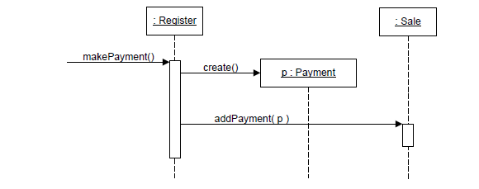
Высокое зацепление (High cohesion)
Мы снова доверяемся паттерну «Создатель»

Slide 29
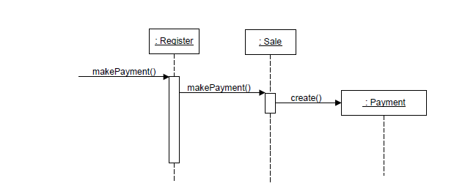
Высокое зацепление (High cohesion)
Но тогда Register может разбухнуть!
Попробуем все же вот так:

Slide 30
Высокое зацепление (High cohesion)
Классификация зацеплений (by Grady Booch)
Очень низкое зацепление (RDB-RPC-Interface)
Низкое зацепление (RDB-Interface)
Высокое зацепление
Умеренное зацепление (Company)

Slide 31

Высокое зацепление (High cohesion)
Зацепление и связывание
Инь и Янь программной инженерии
Исключения
Упрощение обслуживания одним человеком (ICQ Expert)
Удаленные операции

Slide 32
Высокое зацепление (High cohesion)
Результаты
Ясность и простота понимания дизайна
Упрощение поддержки и эволюции
Слабое связывание в подарок
Повторное использование

Slide 33
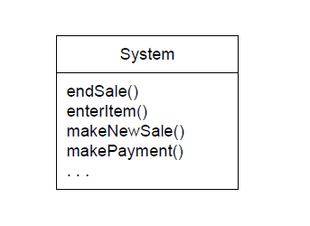
Контроллер
Проблема
Кто должен быть ответственен за обработку системных событий ввода?
Системное сообщение ввода– сообщение, сгенерированное внешним актером. Они ассоциированы с операциями системы в ответ на событие.

Slide 34
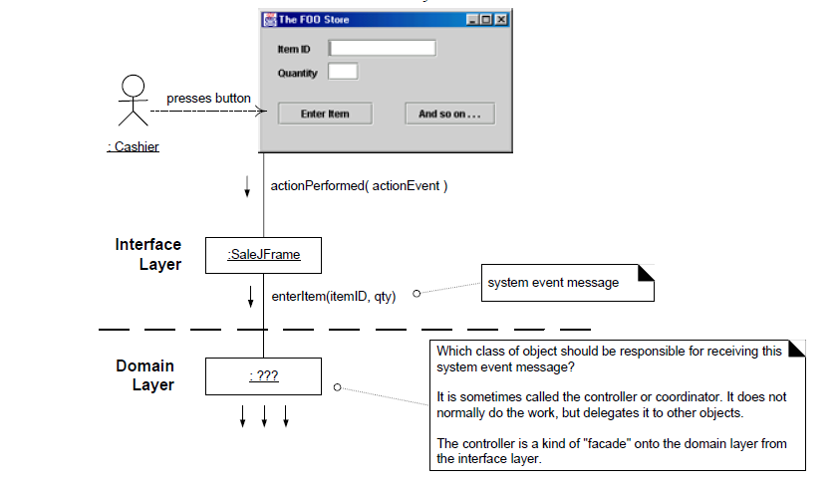
Контроллер

Slide 35
Контроллер
Варианты контроллера
Фасадный контроллер - представляет всю систему(или подсистему) в совокупности
  Register
  Название, соответствующее системе (ChessGame)
Контроллер варианта использования представляет ВИ, в пределах которого возникают сообщения.
  <UseCaseName>Handler

Slide 36
Контроллер
Выбор контроллера
Фасадный контроллер
  Малое количество событий
  UI не может перенаправить системные сообщения на переменные контроллеры (как в системах обработки сообщений)
Контроллер ВИ
  Большое количество событий
  Необходимо поддерживать логику ВИ
UI не должны быть ответственны за события ввода!

Slide 37
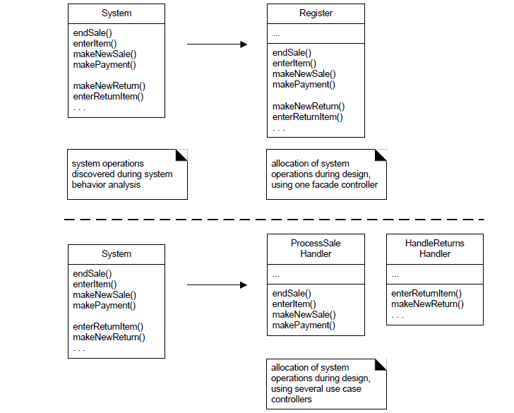
Контроллер

Slide 38
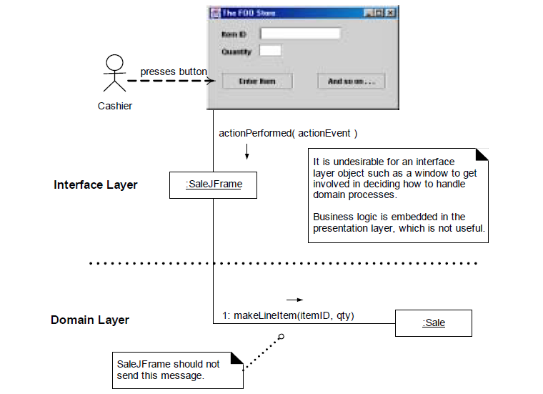
Не контроллер

Slide 39
Контроллер
Результаты
Логика приложения отделена от интерфейса
Повторное использование
Учет состояния варианта использования

Slide 40
Контроллер
Проблемы
Один единственный контроллер, принимающий орды сообщений
Контроллер берет на себя часть обязанностей по обработке сообщений
Контроллер содержит много аттрибутов
Контроллер хранит дубликаты информации из системы
Решения
Увеличить количество контроллеров
Проектировать контроллер чтобы он только делегировал обязанности другим объектам

Slide 41

Благодарность
Creig Larman, за его интереснейшую книгу “Applying UML and patterns”.

Slide 42
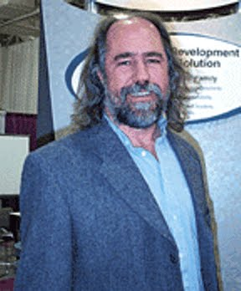
Благодарность
Гради Бучу, за то, что учил Крэга Лармана. И за то, что научил.

Slide 43

Благодарность
А.Ю. Шелестову, за перевод замечательной книги Крэга Лармана на русский язык («Применение UML и шаблонов проектирования»).

Slide 44

Благодарность
Google Search, за его релевантную выдачу.

Slide 45
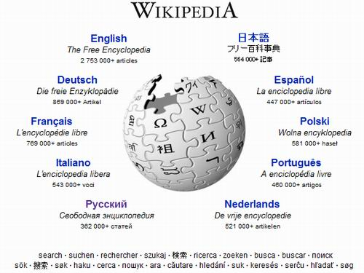
Благодарность
Ru.wikipedia.org, за понимание темы в целом.

Slide 46

Благодарность
Пакету Microsoft Office 2007, за прекрасные инструменты создания презентаций.

Slide 47


Благодарность
И, конечно, отдельное спасибо компании Blizzard, за ее бессмертные игры.

Slide 48
Спасибо за внимание

